Slide 1
ПРОЕКТ РЕШЕНИЯ СОБРАНИЯ ДЕПУТАТОВ «О БЮДЖЕТЕ ИБРЕСИНСКОГО РАЙОНА ЧУВАШСКОЙ РЕСПУБЛИКИ на 2021 год и на плановый период 2022 и 2023 годов»

Slide 2
Основные характеристики проекта бюджета Ибресинского района Чувашской Республики на 2021 год и на плановый период 2022 и 2023 годов
Показатели | 2021 год | 2022 год |  | 2023 год
 | сумма, тыс. рублей | сумма, тыс. рублей | в % к предыдущему году | сумма, тыс. рублей | в % к предыдущему году
Доходы | 497 096,46 | 443 975,13 | 89,3 | 449 940,53 | 101,3
Расходы | 497 096,46 | 443 975,13 | 89,3 | 449 940,53 | 101,3
Дефицит (-), (профицит) | 0,0 | 0,0 |  | 0,0

Slide 3
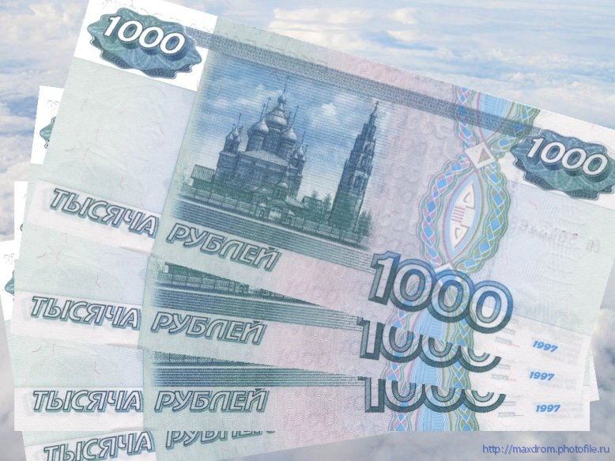
Структура доходов бюджета Ибресинского района на 2021 год и на плановый период 2022 и 2023 годы
 | 2021 год | 2022 год |  | 2023 год
 | сумма, тыс. рублей | сумма, тыс. рублей | в % к предыдущему году | сумма, тыс. рублей | в % к предыдущему году
Доходы, всего, тыс. рублей | 497 096,46 | 443 975,13 | 89,3 | 449 940,53 | 101,3
в том числе:
собственные доходы, тыс. рублей | 75 917,03 | 75 475,40 | 99,4 | 77 834,60 | 103,1
доля в общем объеме доходов, % | 15,3 | 17,0 |  | 17,3
безвозмездные поступления, тыс. рублей | 421 179,43 | 368 499,73 | 87,5 | 372 105,93 | 101,0
доля в общем объеме доходов, % | 84,7 | 83,0 | х | 82,7 | х

Slide 4
Структура доходов бюджета Ибресинского района на 2021 год и на плановый период 2022 и 2023 годы
тыс. рублей

Slide 5
Структура собственных доходов бюджета Ибресинского района на 2021 год и на плановый период 2022 и 2023 годы
 | 2021 год | 2022 год | 2023 год
Собственные доходы, всего, тыс. рублей | 75 917,03 | 75 475,40 | 77 834,60
в том числе:
налоговые доходы, тыс. рублей | 65 923,03 | 66 536,40 | 69 340,60
доля в общем объеме доходов, % | 86,8 | 88,2 | 89,0
неналоговые доходы, тыс. рублей | 9 994,00 | 8 939,00 | 8 494,00
доля в общем объеме доходов, % | 13,2 | 11,8 | 11,0

Slide 6
Структура собственных доходов бюджета Ибресинского района на 2021 год и на плановый период 2022 и 2023 годы

Slide 7
Безвозмездные поступления, тыс. руб.

Slide 8
Расходы бюджета Ибресинского района Чувашской Республики на 2021 год и на плановый период 2022 и 2023 годы
Показатели | 2021 год | 2022 год |  | 2023 год
 | Сумма, тыс. рублей | сумма, тыс. рублей | в % к предыдущему году | сумма, тыс. рублей | в % к предыдущему году
Расходы | 497 096,46 | 443 975,13 | 89,3 | 449 940,53 | 101,3

Slide 9
Расходы бюджета Ибресинского района на 2021 год и на плановый период 2022 и 2023 годов
Наименование | Проект бюджета
 | 2021 год, тыс. руб. | 2022 год, тыс. руб. | 2023 год, тыс. руб.
Общегосударственные вопросы | 39 356,51 | 34 393,17 | 34 372,07
Национальная оборона | 1 344,10 | 1 373,00 | 1 434,30
Национальная безопасность и правоохранительная деятельность | 2 772,92 | 2 552,90 | 2 552,90
Национальная экономика | 34 614,50 | 45 568,50 | 46 243,40
Жилищно-коммунальное хозяйство | 11 484,40 | 7 846,60 | 5 619,10
Образование | 316 346,40 | 276 757,63 | 280 867,63
Культура, кинематография | 22 595,00 | 15 849,63 | 18 043,33
Социальная политика | 29 468,90 | 25 978,60 | 25 809,00
Физическая культура и спорт | 100,00 | 0,00 | 0,00
Средства массовой информации | 100,00 | 0,00 | 0,00
Межбюджетные трансферты общего характера бюджетам субъектов Российской Федерации и муниципальных образований | 38 913,73 | 31 271,10 | 29 733,80
Условно-утвержденные расходы |  | 2 384,00 | 5 265,00
Итого | 497 096,46 | 443 975,13 | 449 940,53
Наименование | Проект бюджета
 | 2020 год, тыс. руб. | 2021 год, тыс. руб. | 2022 год, тыс. руб.
Общегосударственные вопросы | 33 933,66 | 27 585,9 | 27 285,4
Национальная оборона | 1 156,70 | 1 000,0 | 1 036,0
Национальная безопасность и правоохранительная деятельность | 2 981,00 | 2 232,8 | 1 744,9
Национальная экономика | 31 084,00 | 28 488,9 | 28 488,9
Жилищно-коммунальное хозяйство | 8 084,69 | 329,6 | 1 962,3
Образование | 240 683,1 | 224 968,8 | 223 978,8
Культура, кинематография | 26 715 | 17 114,4 | 14 604
Социальная политика | 24 863,3 | 19 464,6 | 19 662,7
Физическая культура и спорт | 63,6 | 0 | 0
Межбюджетные трансферты общего характера бюджетам субъектов Российской Федерации и муниципальных образований | 25 204,7 | 19 556,9 | 17 990,8
Условно-утвержденные расходы |  | 2 735,3 | 5 470,7
Итого | 397 839,6 | 343 477,2 | 342 224,4

Slide 10
Спасибо за внимание

